Slide 1
Lịch sử và Địa lí 5
Xây dựng và bảo vệ
đất nước Việt Nam
Bài 14: Chiến dịch
Điện Biên Phủ năm 1954
(Phần 2)

Slide 2
Ấn để đến trang sách

Slide 4
Ấn để đến trang sách

Slide 5
02
DIỄN BIẾN CHIẾN DỊCH ĐIỆN BIÊN PHỦ

Slide 6
Làm việc cá nhân quan sát hình 4 SGK tr.70 và đọc thông tin mục 2: Hoàn thành đường trục thời gian diễn biến của chiến dịch Điện Biên Phủ.

Slide 7
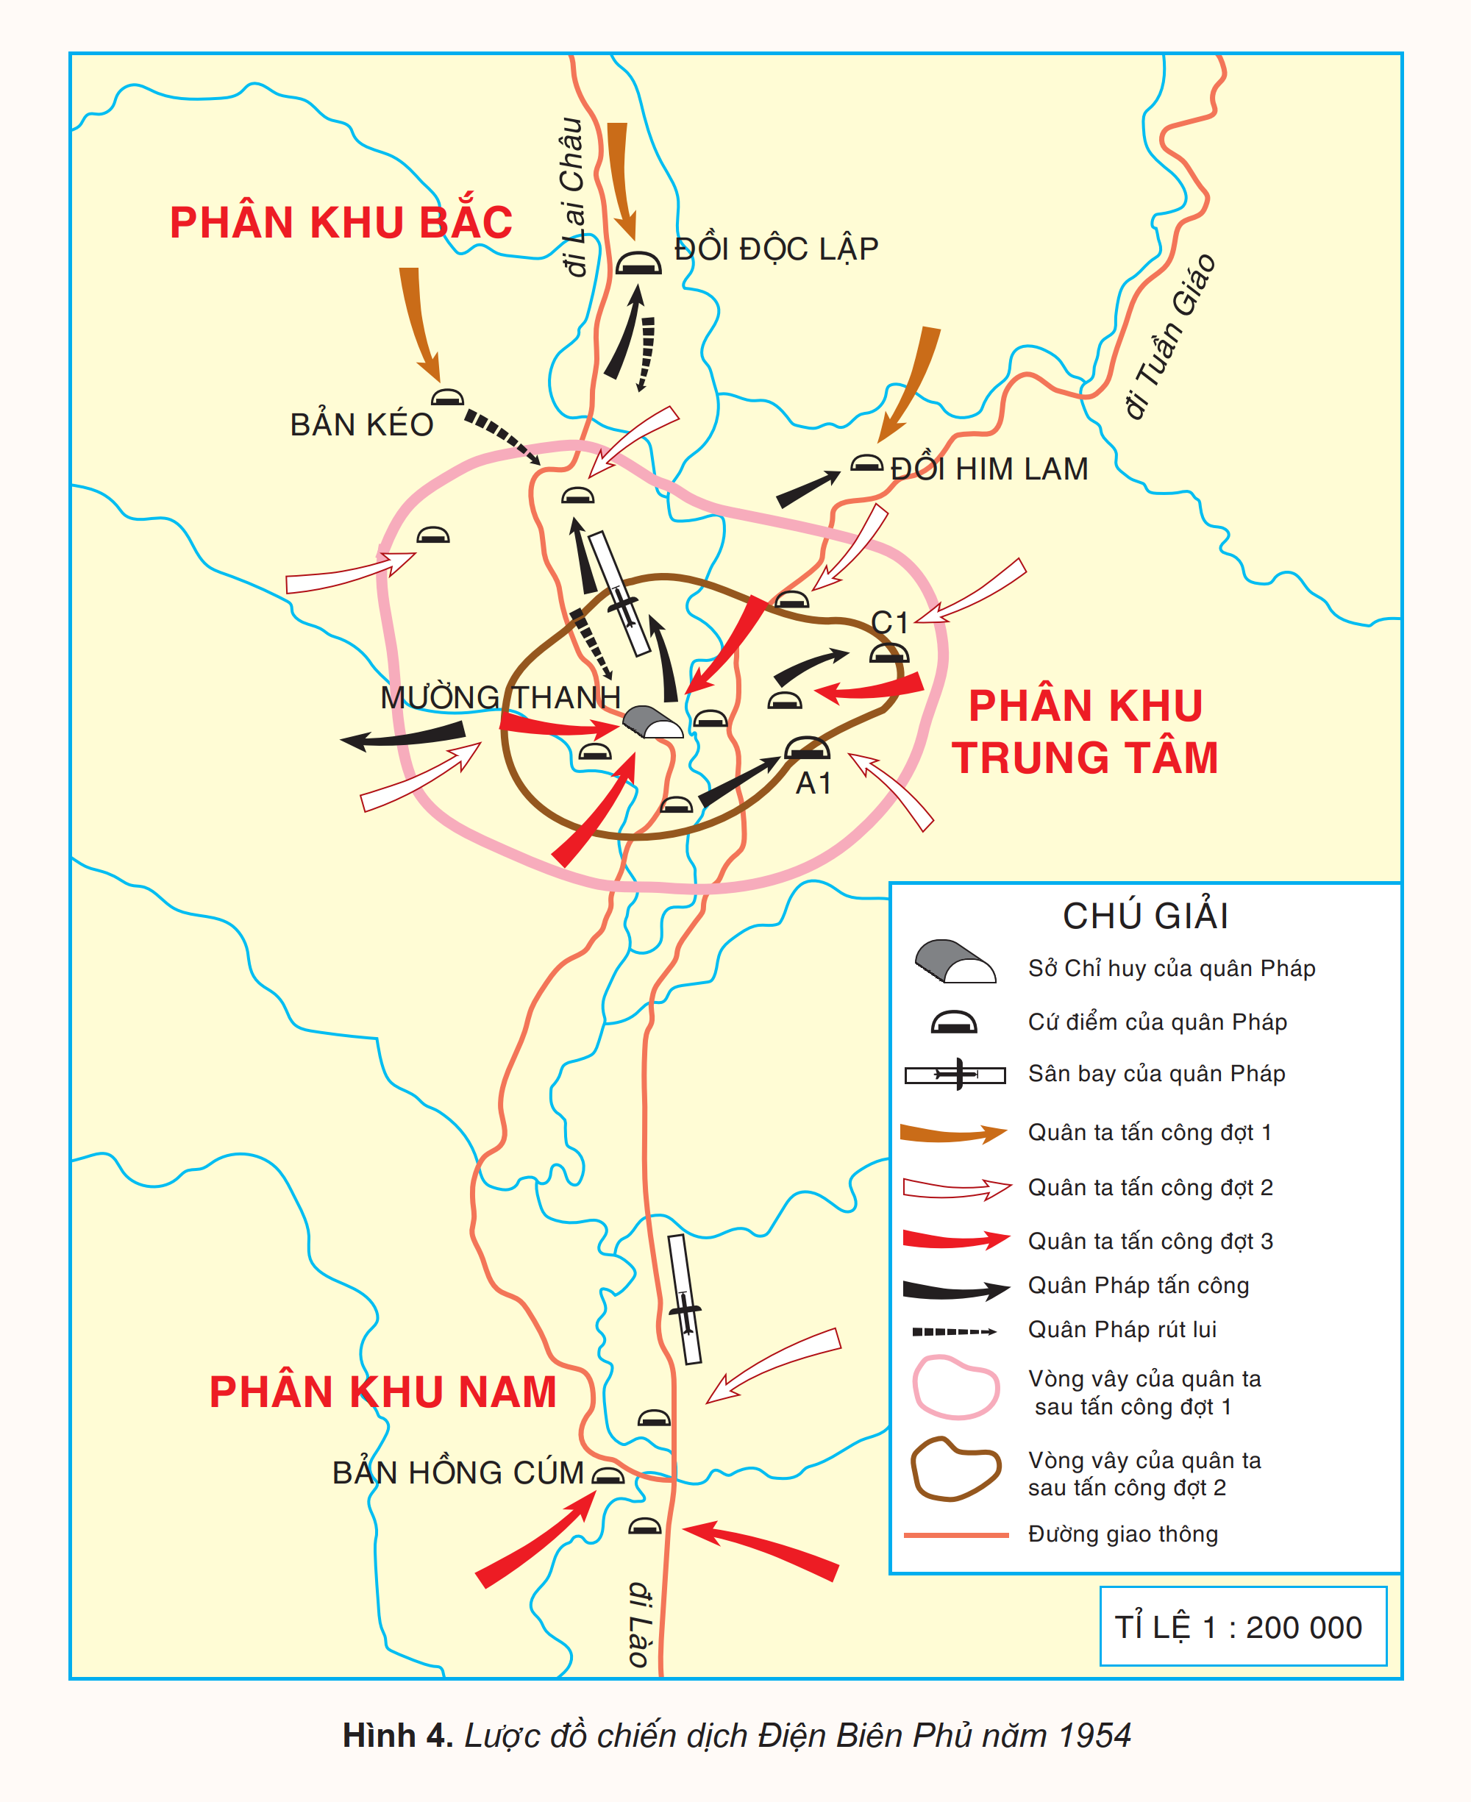

Slide 8
Đợt 1
(ngày 13 - 17/3/1954) .............................................
Đợt 2
(ngày 30/3 - 26/4/1954) .............................................
17 giờ 30 phút
(ngày 7/5/1954) .............................................
Đợt 3
(ngày 1 - 7/5/1954) .............................................

Slide 9
Các đợt tiến công
Đợt 1
(13/3 – 17/3/1954)
Tiến công tiêu diệt cứ điểm Him Lam và phân khu Bắc.
Đợt 2
(30/3 – 24/4/1954)
Tiến công và chiếm các cứ điểm phía đông phân khu Trung tâm.
Đợt 3
(1/5 – 7/5/1954)
Tiến công vào trung tâm Mường Thanh và phân khu Nam.
17 giờ 30 phút chiều 7/5, tướng Đờ Ca-xtơ-ri và toàn bộ quân địch đầu hàng, chiến dịch kết thúc thắng lợi.

Slide 10
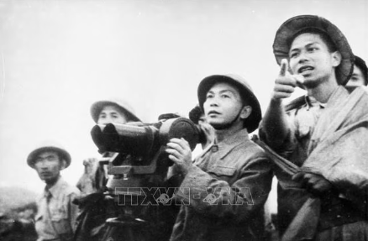
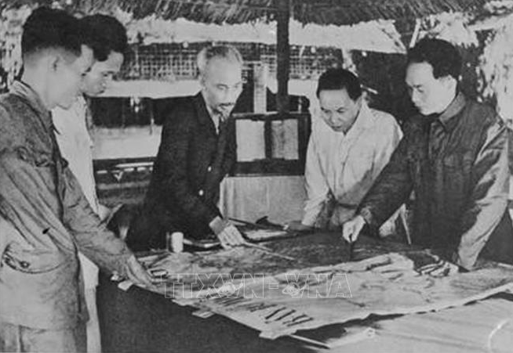
Bộ Chính trị họp để nghe Tổng Quân ủy quyết định mở Chiến dịch Điện Biên phủ
Đại tướng Võ Nguyên Giáp quan sát trận địa lần cuối cùng trước khi phát lệnh mở màn chiến dịch Điện Biên Phủ

Slide 11
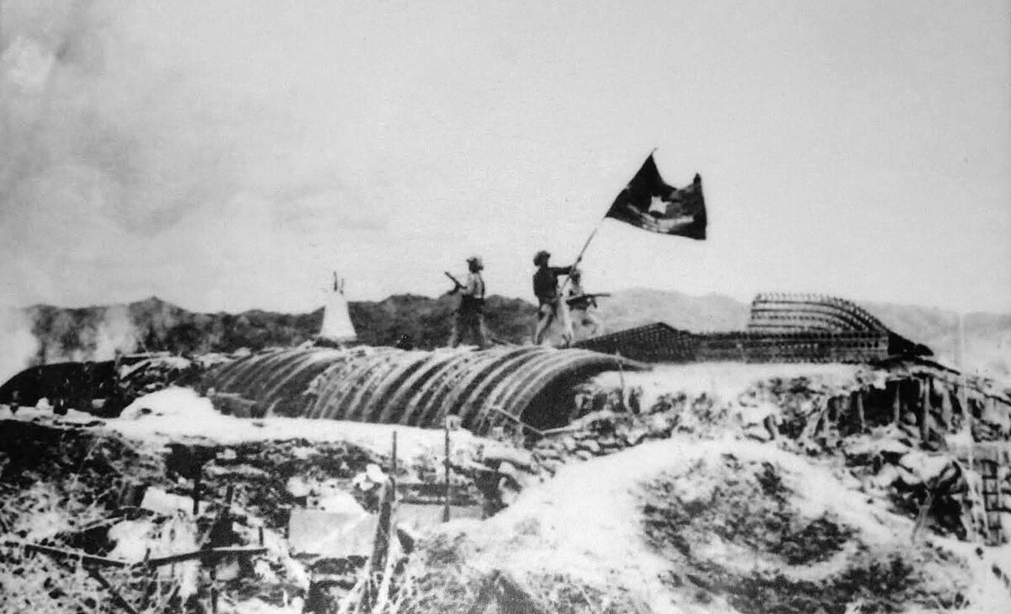
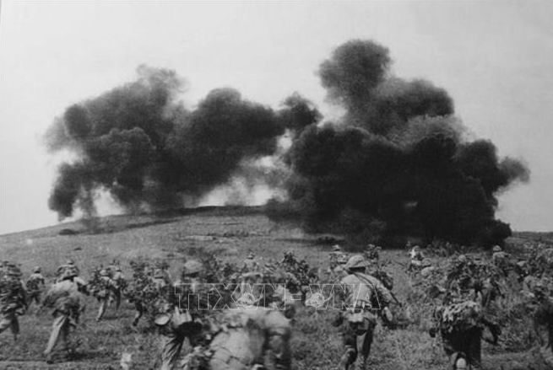
Bộ đội ta xông lên đánh chiếm cứ điểm
Him Lam, mở màn chiến dịch Điện Biên Phủ, chiều 13/3/1954
Quân ta phất cờ chiến thắng trên nóc hầm của tướng Đờ Cát-xtơ-ri

Slide 12
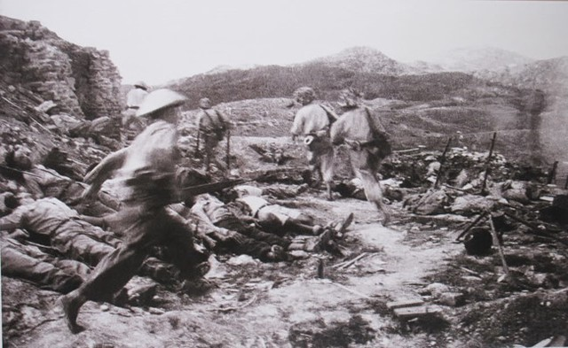
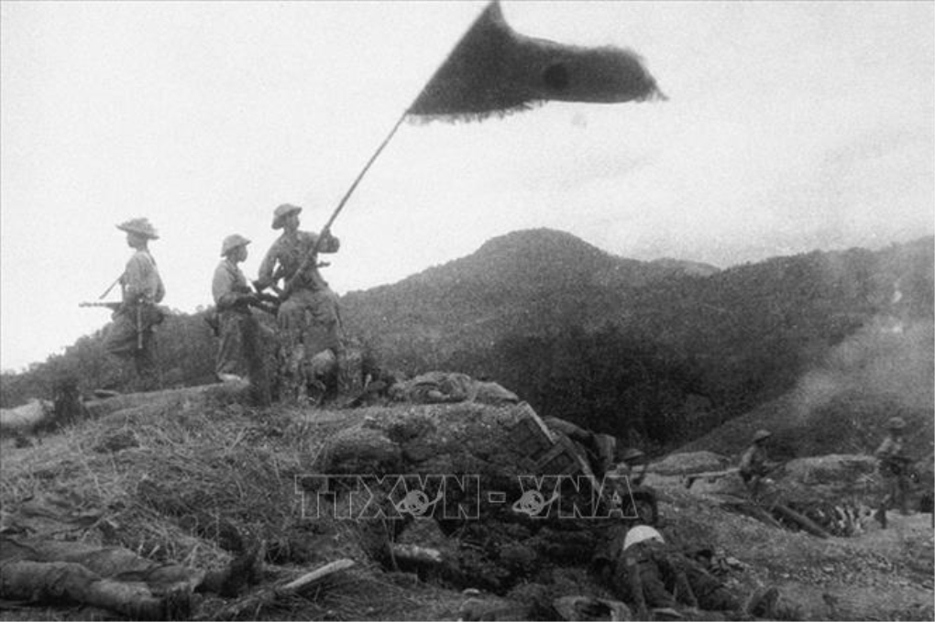
Các vị trí của địch trên đồi Him Lam bị tiêu diệt ngay trong ngày 13/3/1954, ngày mở đầu chiến dịch
Trần Can - Người anh hùng cắm cờ trên cứ điểm Him Lam

Slide 13
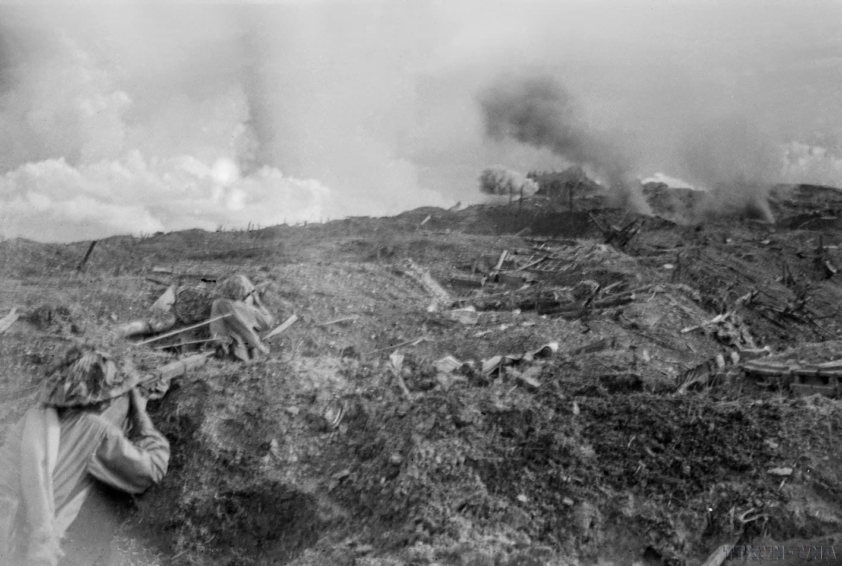
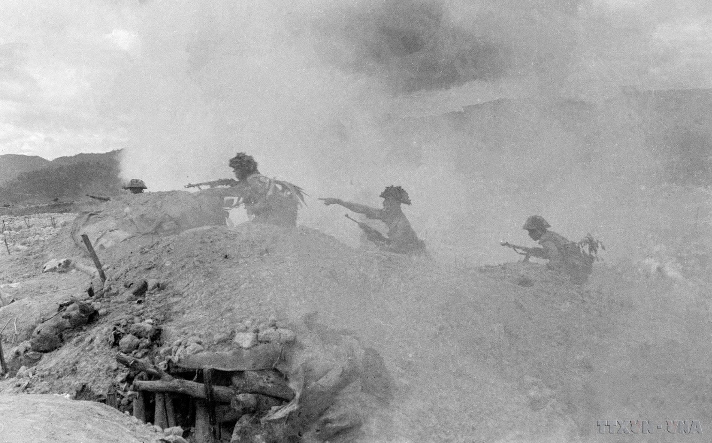
Cuộc chiến đấu ác liệt đang diễn ra trên khu vực Đồi C
Các đơn vị xung kích của ta đang tấn công địch trên đồi A1

Slide 14
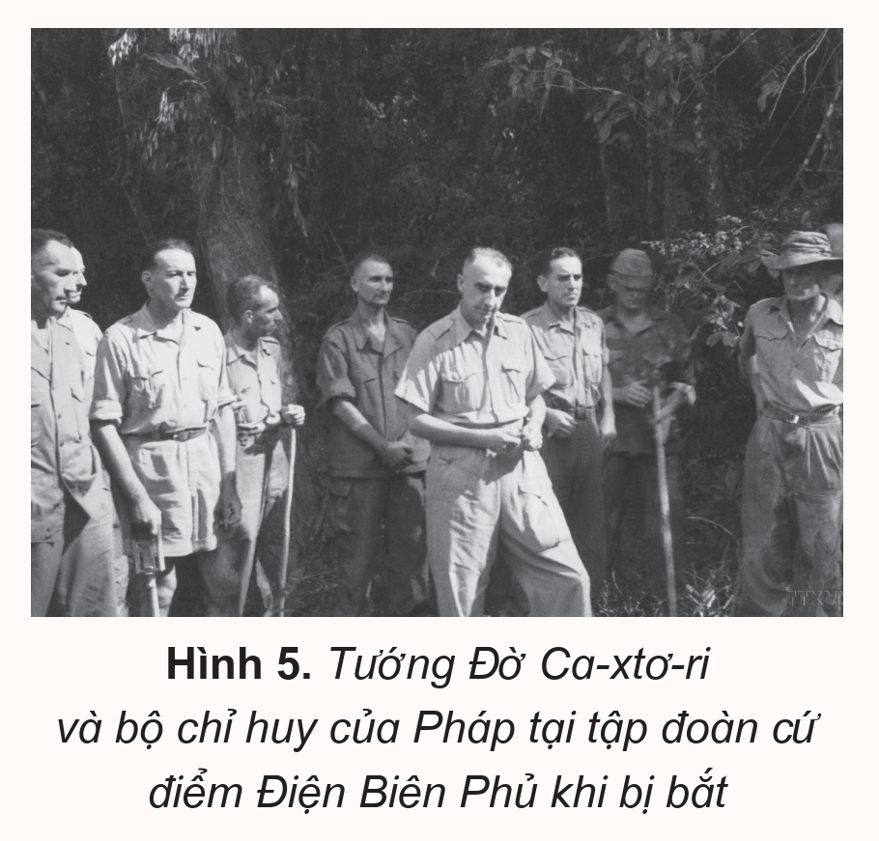
Kể chuyện dựa vào các từ khóa: Chiều 7/5/1954, Tiểu đội trưởng Hoàng Đăng Vinh, đội trưởng Luật, đồng chí Nhỏ, Đờ Ca-xtơ-ri và hơn 20 sĩ quan, giơ tay hàng.

Slide 15
Bắt sống tướng Đờ Ca-xtơ-ri
Chiều 7-5-1954, khi vòng vây quanh tập đoàn cứ điểm Điện Biên Phủ ngày càng siết chặt, tổ xung kích do đồng chí Tạ Quốc Luật làm đội trưởng xông vào hầm Đờ Ca-xtơ-ri. Trong hầm, tướng Đờ Ca-xtơ-ri và hơn 20 sĩ quan bộ tham mưu cùng máy phát điện vẫn chạy, đèn sáng, trên bàn vẫn còn một đống giấy đang cháy âm ỉ.
Tiểu đội trưởng Hoàng Đăng Vinh, đội trưởng Luật, đồng chí Nhỏ xông vào và hô to: Giơ tay lên!
Tất cả đều giơ tay hàng, trừ tướng Đờ Ca-xtơ-ri. Sau đó, đồng chí Vinh tiến về phía tướng Đờ Ca-xtơ-ri. Ông ta vội đứng lên, giơ tay lên và nói: “Đừng bắn! Tôi xin hàng”.
(Theo Ban liên lạc truyền thống chiến sĩ Điện Biên Phủ tại Thành phố Hồ Chí Minh,
Chiến sĩ Điện Biên kể chuyện, NXB Quân đội nhân dân, Hà Nội, 2009, tr.400 − 401)

Slide 16
Theo em, tướng Đờ Cát-xtơ-ri là ai và em có nhận xét gì về nhân vật này?
Tướng Đờ Cát-xtơ-ri là một trong những vị tướng nổi tiếng với nhiều kinh nghiệm trận mạc và được Pháp tin tưởng giao làm Chỉ huy trưởng của tập đoàn cứ điểm Điện Biên Phủ.
Việc bắt sống tướng Đờ Cát-xtơ-ri thể hiện điều gì?
Việc quân ta bắt sống tướng Đờ Cát-xtơ-ri không chỉ mang ý nghĩa thắng lợi hoàn toàn của quân ta tại Điện Biên Phủ mà còn thể hiện tinh thần nhân đạo, nhân văn.

Slide 17
Ấn để đến trang sách

Slide 18
Sử dụng lược đồ hình 4, tóm tắt diễn biến chính của chiến dịch Điện Biên Phủ bằng đường thời gian.

Slide 19
Đợt 1 (ngày 13-17/3/1954)
Quân đội Việt Nam lần lượt chiếm được cứ điểm Him Lam và toàn bộ phân khu Bắc.
Đợt 2 (ngày 30/3 - 26/4/1954)
Quân đội Việt Nam tấn công và tiêu diệt các cứ điểm ở phía đông và phân khu Trung tâm.
Đợt 3 (ngày 1-7/5/1954)
Quân đội Việt Nam đánh chiếm các cứ điểm còn lại ở phân khu Trung tâm và phân khu Nam.
17 giờ 30 phút (ngày 7/5/1954)
Tướng Ca-xtơ-ri đầu hàng. Chiến dịch Điện Biên Phủ toàn thắng

Slide 20
Thỏ
kiếm ăn
Chào các bạn mình là thỏ con, hôm nay các bạn giúp mình lấy những củ cà rốt ngon nhé ^^

Slide 21
HƯỚNG DẪN
Click vào “Bắt đầu” để bắt đầu trò chơi.
Mỗi củ cà rốt tương ứng với 1 câu hỏi.
Click vào số bên trên củ cà rốt để đến câu hỏi.
Chọn đáp án bằng cách click vào các ô đáp án tương ứng.
Sau khi chọn đáp án đúng GV click vào chú thỏ ở góc phải để quay về màn hình chính cho thỏ ăn cà rốt.
Click vào các củ cà rốt để cho chú thỏ ăn cà rốt.
Click vào ngôi nhà để tiếp tục bài học.

Slide 22
1
2
3
4
5

Slide 23
Câu 1: Chiến dịch Điện Biên Phủ diễn ra
trong bao nhiêu ngày?
A. 56 ngày đêm.
B. 65 ngày.
C. 56 ngày.
D. 65 ngày đêm.

Slide 24
Câu 2: Mở đầu chiến dịch Điện Biên Phủ, quân ta
tấn công tiêu diệt vị trí phòng ngự của địch ở:
A. Phân khu Trung tâm.
B. Phân khu Bắc.
C. Cứ điểm phía Đông.
D. Trung tâm
Mường Thanh.

Slide 25
Câu 3: Ý nào sau đây không đúng khi nói về
hoạt động kéo pháo của quân ta?
A. Quân ta phải vượt qua nhiều trọng điểm bị quân địch thả bom, bắn phá.
B. Khi pháo vừa vào
trận địa thì có lệnh lui quân, kéo pháo ra.
C. Các chiến sĩ kiệt sức
vì phải hai lần kéo pháo
ra vào trận địa.
D. Quân ta dùng sức
mở đường, kéo pháo
vào trận địa.

Slide 26
Câu 4: Chiến dịch Điện Biên Phủ ta chia làm mấy đợt?
A. 6
B. 5
C. 4
D. 3

Slide 27
A. 11 năm.
Câu 5: Điền vào chỗ chấm cho thích hợp.
Chiến thắng Điện Biên Phủ đã kết thúc oanh liệt cuộc tiến công đông –xuân 1953 -1954 của ta , đập tan “Pháo đài không thể công phá” của giặc Pháp , buộc chúng phải kí hiệp định Giơ-ne-vơ, rút quân về nước, kết thúc........................ kháng chiến chống Pháp trường kì gian khổ.
B. 10 năm.
C. 9 năm.
D. 8 năm.

Slide 28
Ấn để đến trang sách

Slide 29
Nhiệm vụ:
Sưu tầm tranh, ảnh hoặc bài thơ, bài hát nói về chiến dịch Điện Biên Phủ và chia sẻ với bạn.

Slide 30
HƯỚNG DẪN VỀ NHÀ
Ôn tập lại nội dung chính của bài học ngày hôm nay.
Hoàn thành nhiệm vụ phần Vận dụng.
Đọc trước nội dung bài mới,
Bài 15 – Chiến dịch Hồ Chí Minh năm 1975.

Slide 31
Notes:
https://www.youtube.com/@hoc1biet10

